Slide 1
Jahreshauptversammlung
Forstbetriebsgemeinschaft Fulda
23.10.2025

Slide 2
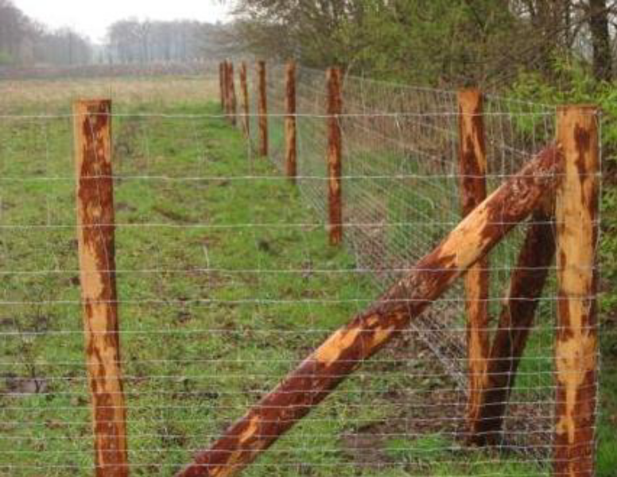
Forstliche Förderung
Die Richtlinie für forstliche Förderung (GAK) und Extremwetterrichtlinie wurden wieder in Kraft gesetzt.
Forstliche Förderanträge können
wieder gestellt werden.
Antragstellung erfolgt über
Das Portal der Wirtschafts- und
Infrastrukturbank (WIBank).
https://lawileportal-hessen.de/
Notes:
Gültig bis 31. Dez. 2028

Slide 3
Forstliche Förderung - Änderungen
  Umstellung auf rein digitales Antragsverfahren.
  Waldumbau mit überwiegend standortheimischen Baumarten (Anteil > 50 %).
  Wegfall gesondertes Zertifikat Forstvermehrungsgut (ZÜF bzw. FFV).
  Drei neue Förderanträge: Landesförderung Waldumbau (B 6), Aus- und Fortbildung der Beschäftigten und Organ-Mitglieder (C 5) sowie Projektmanagement (C 6).
Notes:
Digitales Verfahren: Grund Onlinezugangsgesetz, Umstellung der Förder-IT bei der WIBank.
WEZ: Katalog mit WEZ des Landes für den KuPW steht zur Verfügung. WEZ sind auf wissenschaftlicher Grundlage entstanden und stellen Hessens Wald klimastabil für die Zukunft auf.
Wegfall ZÜF – ging bisher bereits über die Zuwendungsvoraussetzungen des GAK Rahmenplans hinaus und dient dem Abbau von Bürokratie.
B6 – gegenüber B2 erweitertes Baumartenspektrum aus alternativen Baumarten, noch keine Herkunftsempfehlung, aber von NWVA als anbauwürdig empfohlen.
C5 + C6 Ziel: Leistungsfähigkeit der FBG en in Hessen zu verbessern und Betreuung des Privatwaldes voranzubringen.
Eigenständiges und professionelles Tätigwerden der FBG zu entwickeln.

Slide 4
Forstliche Förderung
GAK Richtlinie Förderbereiche
Mit Antragsfrist | Ohne Antragsfrist
A1 Neuanlage von Wald B2 Waldumbau B3 Jungbestandspflege B4 Bodenschutzkalkung B6 Landesförderung Waldumbau D1 Wegebau | B1 Vorarbeiten B5 Bodenschonende Holzernte C1 Waldpflegevertrag C2 Mitgliederinformation /-aktivierung C3 Holzvermarktung C4 Professionalisierung C5 Aus- und Fortbildung C6 Projektmanagement D2 Holzkonserv.-anlagen
Notes:
Fristen 1.3. und 1.9.
Eigenleistung förderfähig mit 36,- / Std.

Slide 5
Forstliche Förderung
Förderbereiche Extremwetterrichtline
III.1.2 Verkehrssicherung III. 2.1 Waldschutz I III.2.3 Holzlagerplätze III.3. Wiederaufforstung

Slide 6
EU-DR
Mit EU-Entwaldungsverordnung kommen umfassende Sorgfaltspflichten auf Unternehmen zu.
  Entwaldungsfreiheit – Die Erzeugnisse wurden hergestellt, ohne dass dafür nach 31.12.2020 natürlicher Wald in Landwirtschaftsflächen oder Plantagen umgewandelt wurde.
  Sorgfaltserklärung – Für das Produkt wurde eine Risikobewertung durchgeführt, Sorgfaltspflichten wurden gewahrt, es liegt kein Risiko für Entwaldung vor.
  Lieferkette muss lückenlos nachvollzogen werden können. Geolokalisierung aller Grundstücke, Daten vom Waldbesitzer, Angaben zum Holzsortiment, Zeitpunkt der Ernte…
  Rohstoffe: Holz, Soja, Rindfleisch, Kaffee, Palmöl, Kakao, Kautschuk.
Notes:
Hintergrund:
Am 31.5.2023 erlassen, sollte ursprünglich zum 30.12.2024 in Kraft treten.
In den letzten 30 Jahren haben wir weltweit eine Waldfläche verloren, die insgesamt größer als die Europäische Union ist.
Waldschädigung und Entwaldung schreiten weiterhin voran, (weltweit Waldflächenverlust von 22 Fußballfeldern pro Minute) was die Erderwärmung und Verlust biologischer Vielfalt verstärkt.
EUDR soll positive ökologische und soziale Effekte haben und zu nachhaltigem Konsum und Walderhalt beitragen.

Slide 7
EU-DR
  EU-Kommission hat dem Landwirtschaftsausschuss des Europaparlaments vorgeschlagen, die Richtlinie um weitere 12 Monate zu verschieben.
  Unterschiedliche Reaktionen. Einige Unternehmen haben sich bereits intensiv vorbereitet und beklagen Unsicherheit andere Akteure begrüßen die Verschiebung.
  EU-Parlament muss entscheiden, Europarat müsste formal zustimmen.

Slide 8
EU-DR
Gegenwärtig muss noch davon ausgegangen werden, dass ab dem 30.12.2025 die EU-DR wirksam wird.
Für jeden Holzverkauf (Ausnahme Eigenverbrauch) muss sich der Waldbesitzer im EU-Portal registrieren und eine Sorgfaltserklärung abgeben, um die benötigte Referenz- und Prüfnummer zu erhalten.

